Slide 1
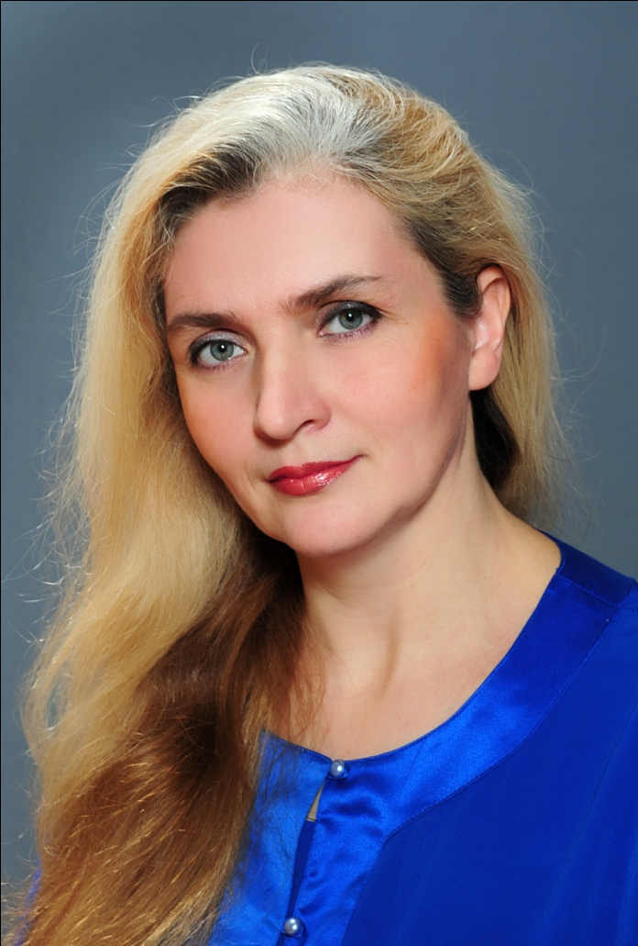
Куликова Любовь
Борисовна
Педагог дополнительного образования МБОУ ДОД
Дворец детского творчества им.В.П.Чкалова

Slide 2
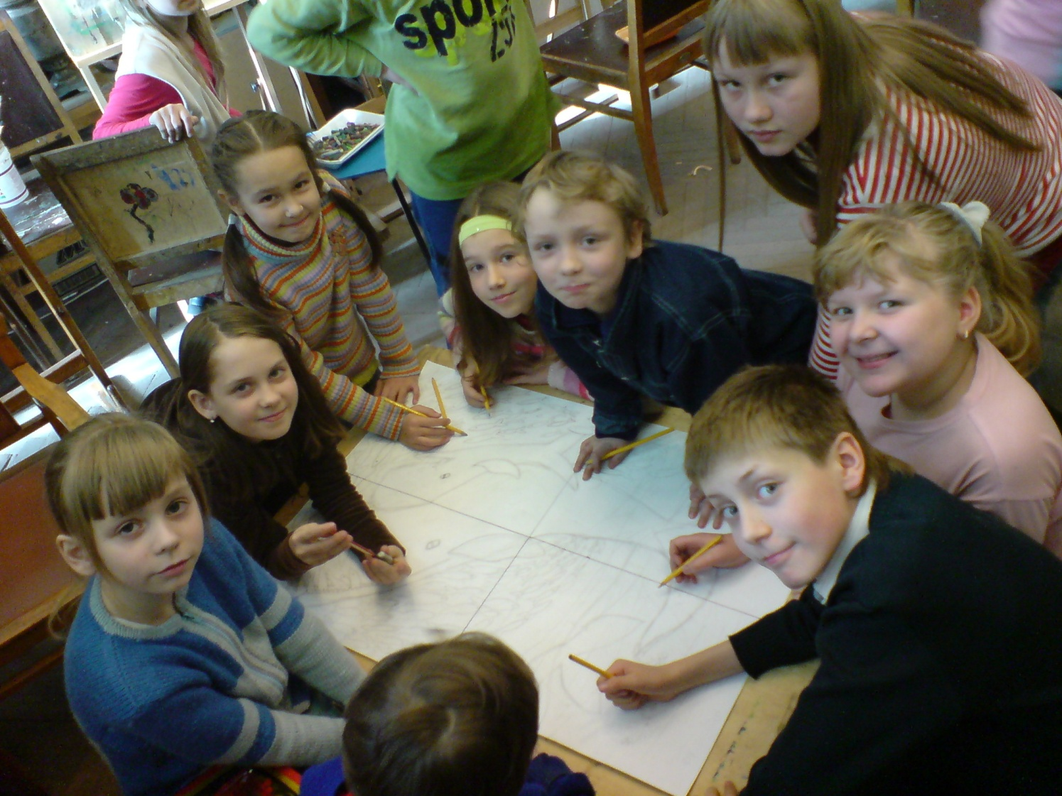
Поисково-исследовательская деятельность учащихся ИЗО-студии

Slide 3
Цель: Формирование и развитие творческих способностей учащихся средствами изобразительного искусства.
Задачи:
Сформировать навыки по живописи, рисунку, композиции, графике, декоративному искусству, технике и технологии художественных материалов.
Развить воображение, опирающееся на ассоциативное мышление и ассоциативное чувствование.
Развить эстетическое восприимчивость и восприятие.
Развить специфические оперативные способности (художественно-эстетического видения, композиционного мышления, ассоциативного мышления, образного мышления, пространственного мышления, внутреннего картинного видения).
Воспитать ответственное отношение к труду.
Воспитать заинтересованное отношение к окружающему миру.
Развить социально-творческую активность.

Slide 4
Совершенство складывается из мелочей. Мелочи создают совершенство, а совершенство — не мелочь.
Микеланджело Буанаротти
Фантазия, лишенная разума, производит чудовищ; соединенная с ним, она - мать искусства и источник его чудес.
Франсиско Гойя
В художнике есть две вещи: глаз и мозг, и они должны друг другу помогать, нужно работать, чтобы их развивать: глаз — его видением природы, мозг — логикой организованных впечатлений, которые дают средства выражения.
Поль Сезан

Slide 5
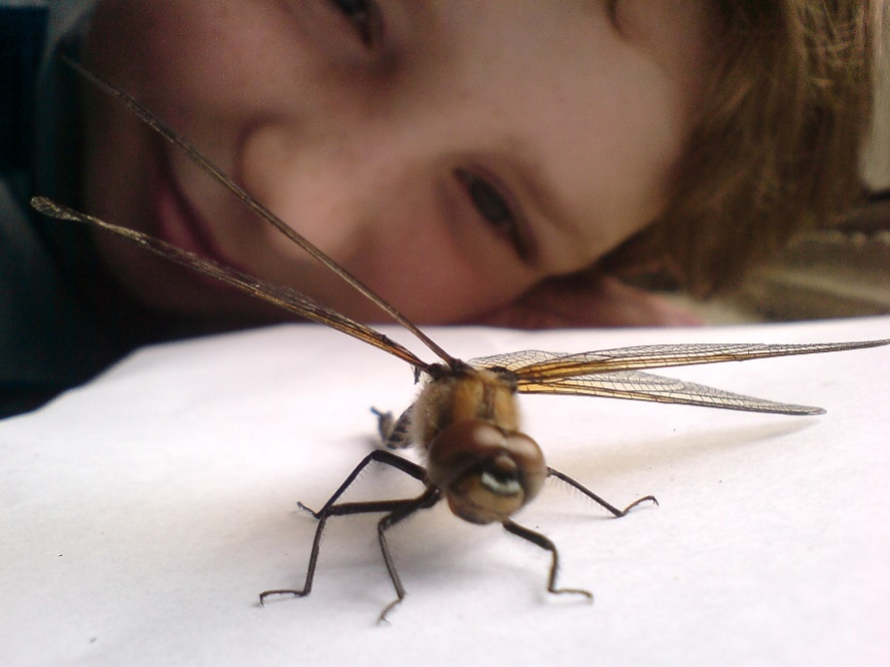
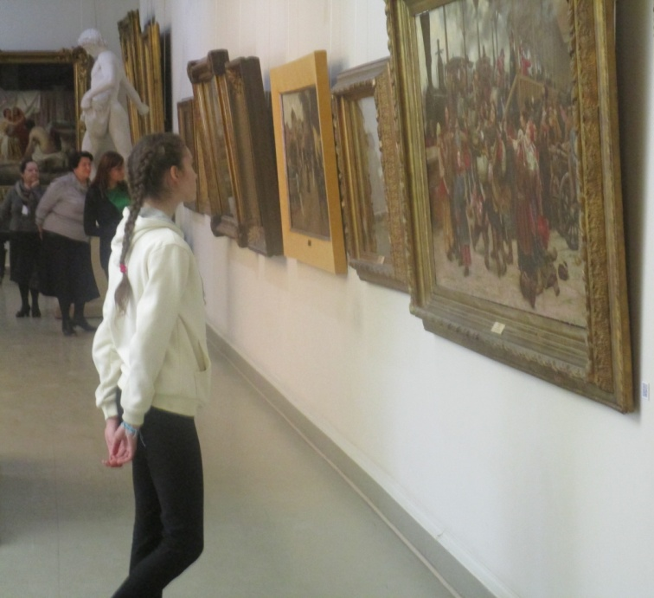
Важно привить детям потребность к саморазвитию и умение любоваться окружающим миром

Slide 6
Выпускники
Родители
Ансамбль «Гальярда»
Школа историчес-кого танца
Союз охраны птиц
ИЗО-студия
Кинотеатр «Орленок»
Экологический центр ДРОНТ
IFAW (международный фонд защиты животных)
Заповедник «Керженский»

Slide 7
Актуальная тема
Разбор темы с использованием имеющихся дидактических материалов
Самостоятельная работа дома по сбору информации
Привлечение для консультаций партнеров, выпускников студии, родителей
Разработка идей и эскизы
Индивидуальная или коллективная творческая работа

Slide 8
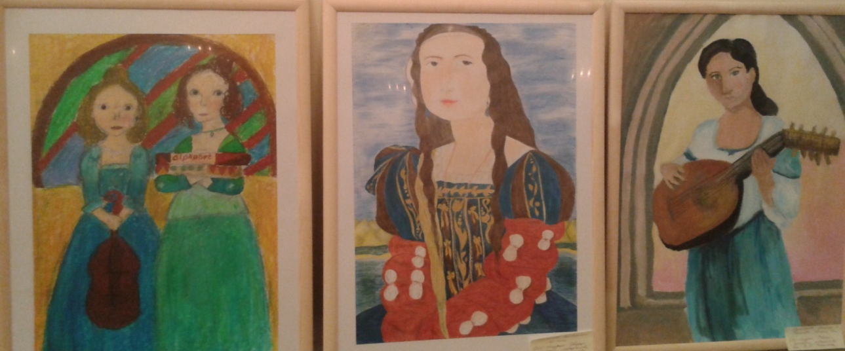
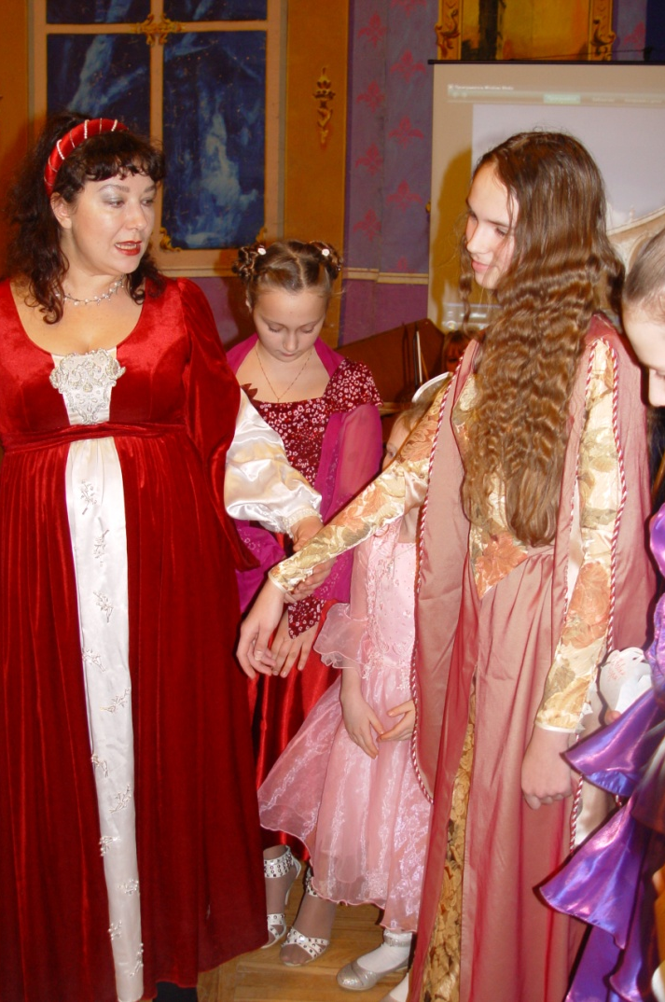
Костюм эпохи Возрождения

Slide 9
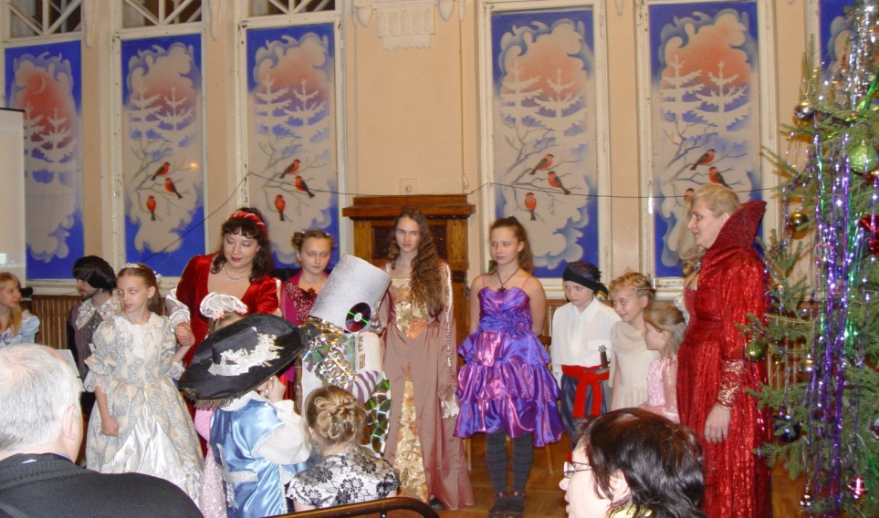
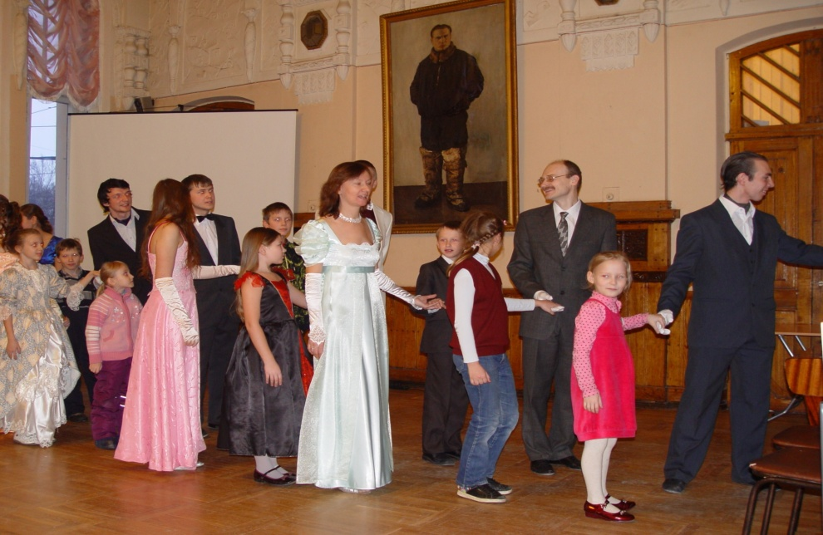
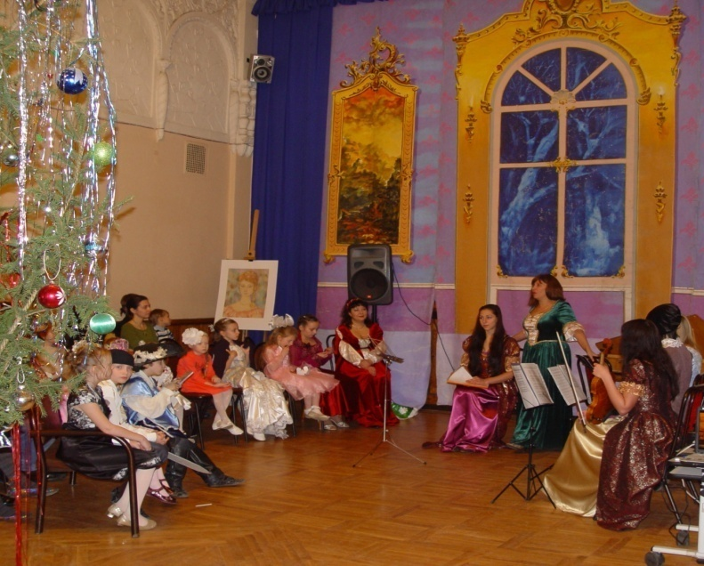
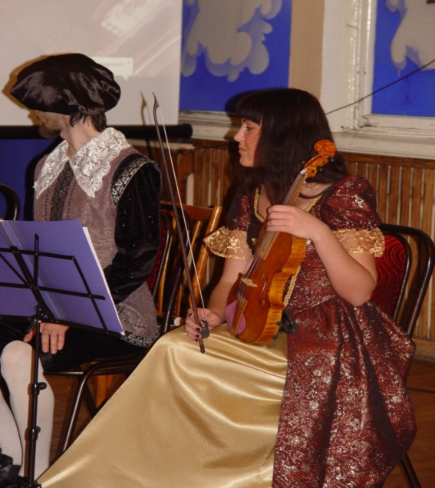
Костюм эпохи Возрождения

Slide 10
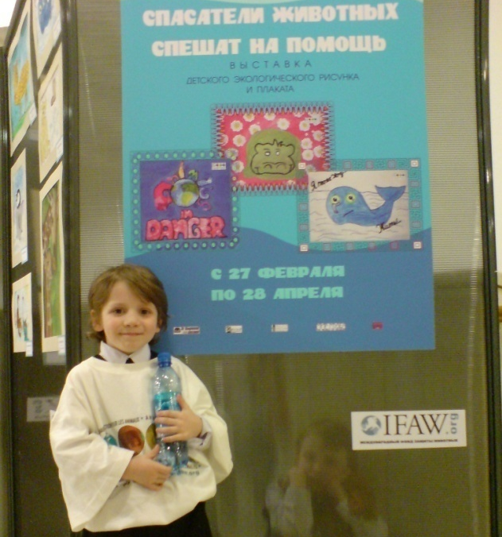
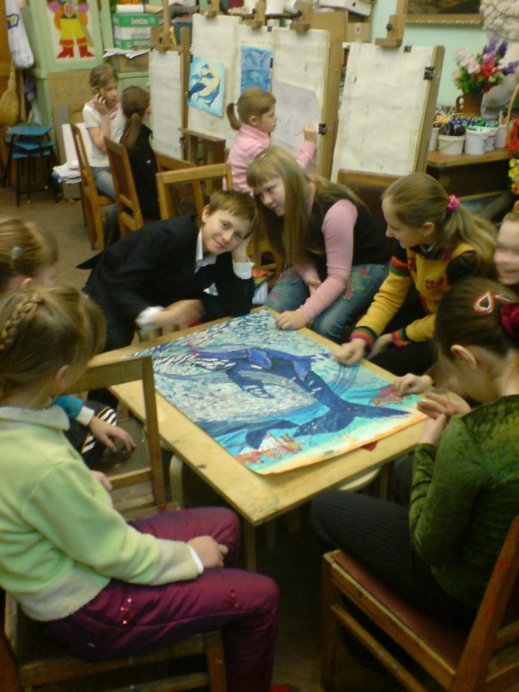
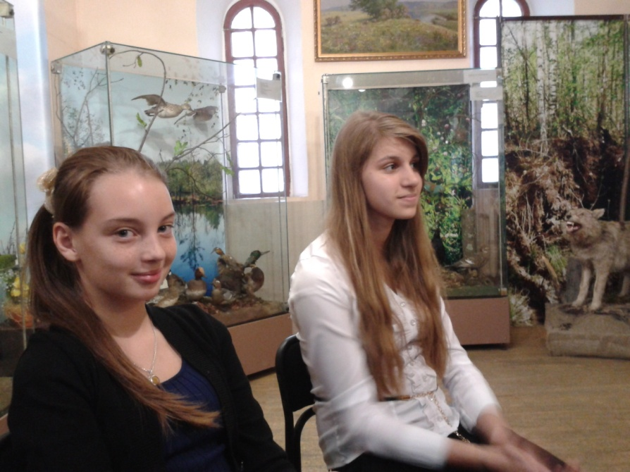
Экологические проекты

Slide 11
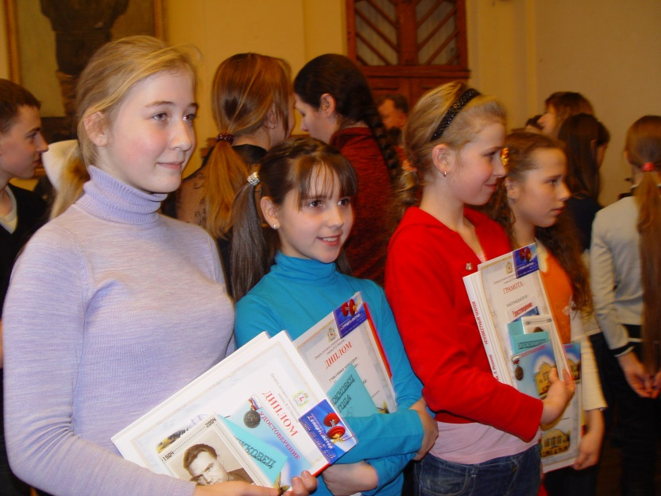
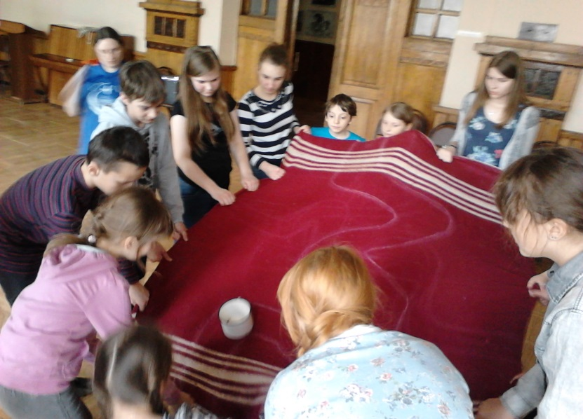
«Мы чкаловцы»

Slide 12
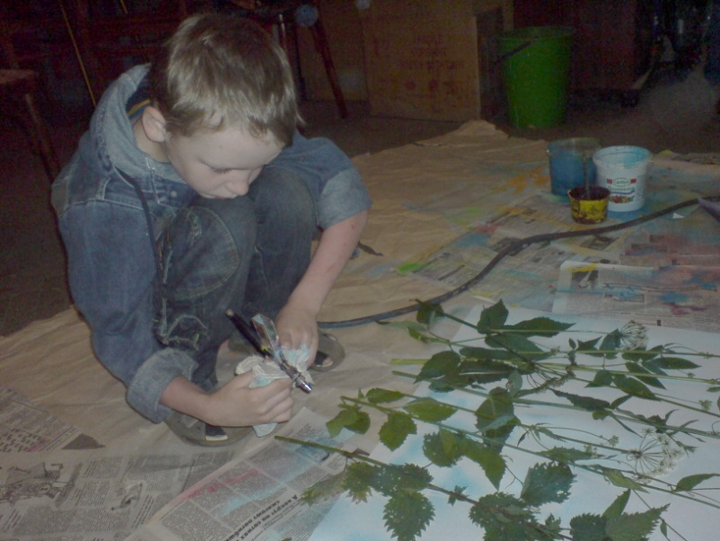
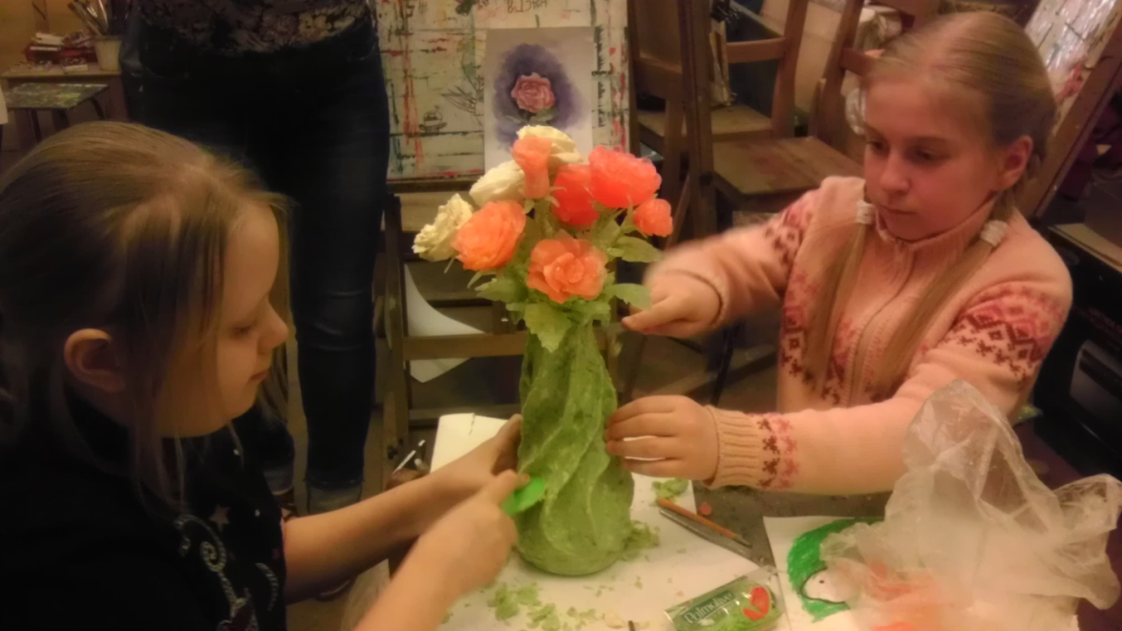
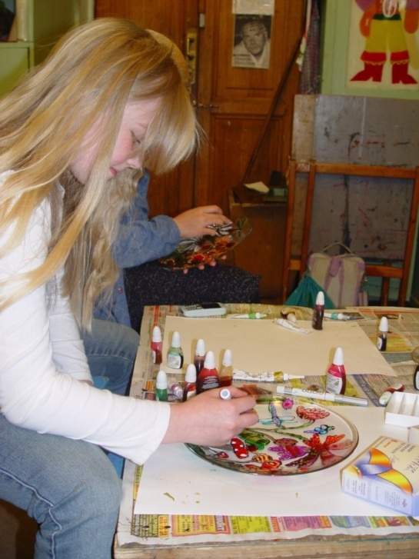
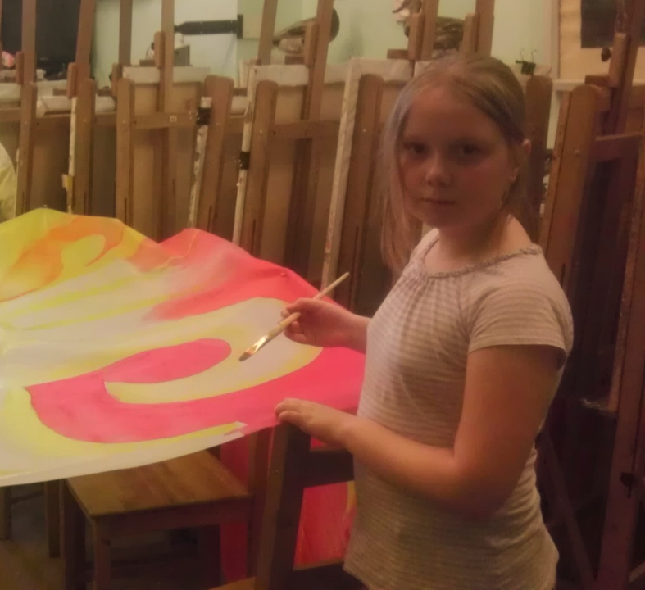
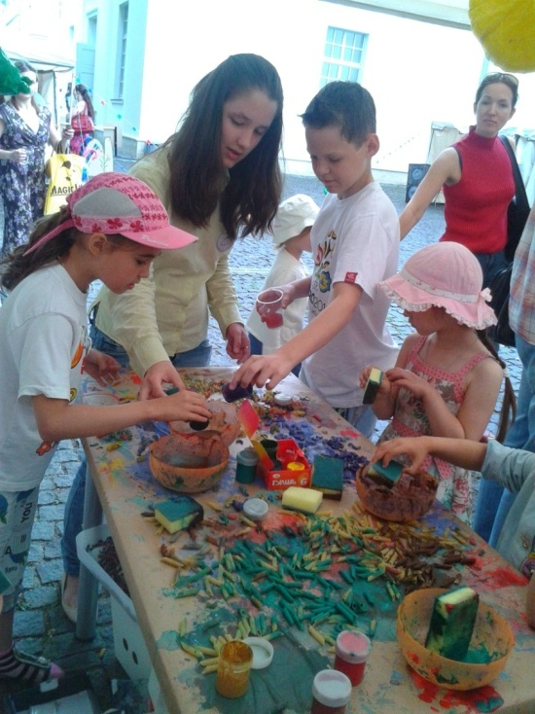
Изучение новых технологий

Slide 13
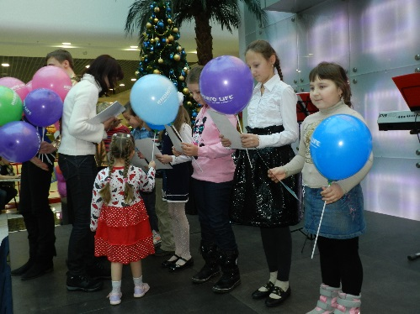
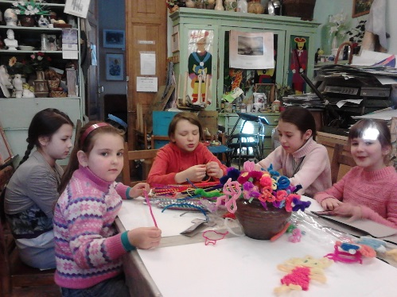
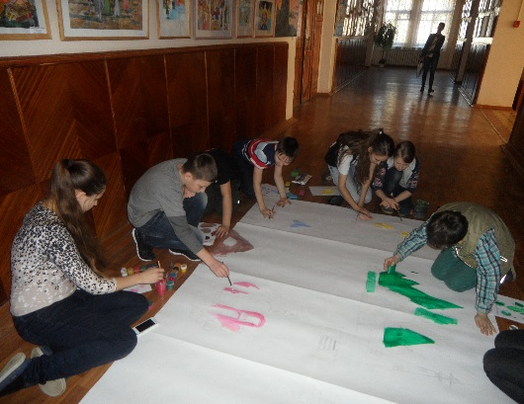
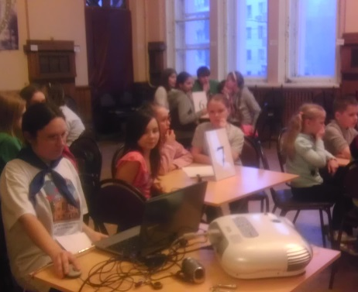
Результат
Получение практических знаний, приобретение навыков
Закрепление полученных навыков, преломление их в творчество
Участие в выставках и конкурсах рисунков
Проведение мастер-классов учащимися
Подготовка оформления
Участие в конкурсах и массовых мероприятиях
Развитие личностных качеств и формирование личности способной на нравственную эстетическую отзывчивость к происходящему в окружающем мире

Slide 14
Ступени творческого роста
Знание
Умения и навыки индивидуальной передачи действительности (первоначальные).
Начальные знания по технике.
Понимание
Умение анализировать свое внутреннее эстетическое сознание
Применение
Развитие способностей применения приобретенных знаний, умений и навыков, как инструмента в дальнейшей самостоятельной
творческой и практической деятельности широкого диапазона.
Творчество
Наличие развитого, целостного, эстетического мироощущения, умение работать с конкретным
эстетическим идеалом, используя его в
качестве критерия процесса, создания
художественной формы.

Slide 15
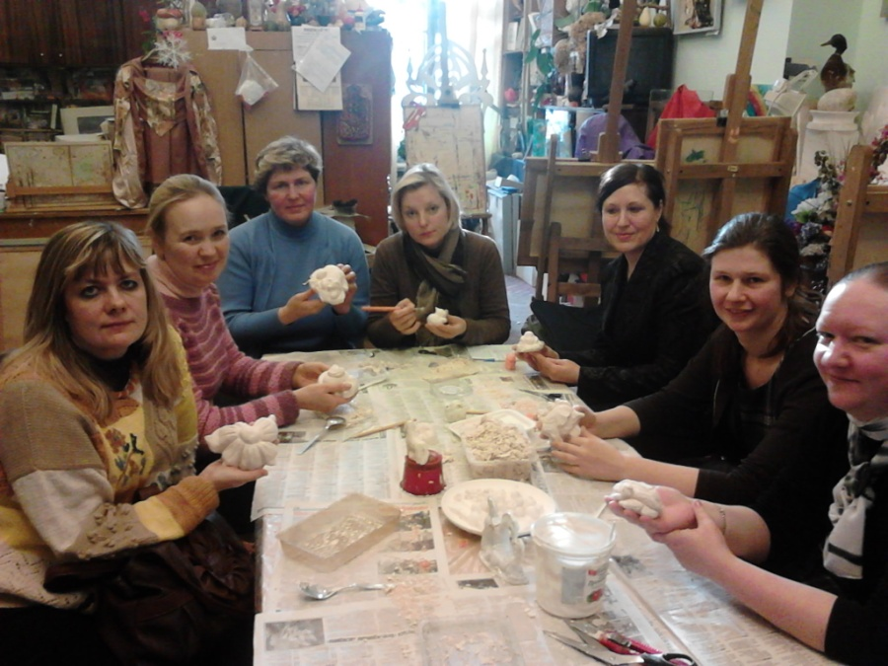
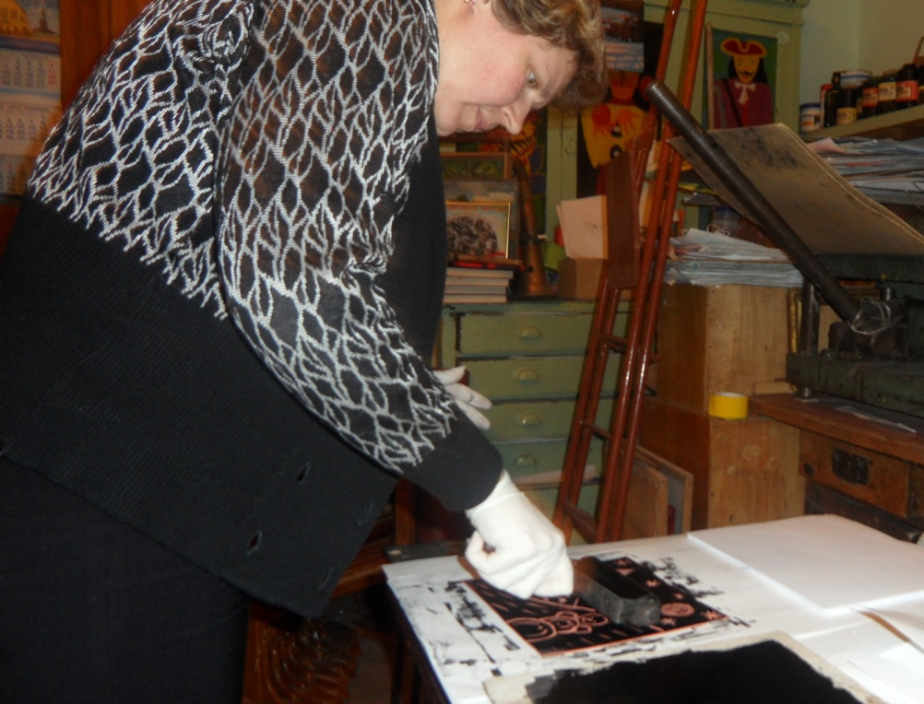
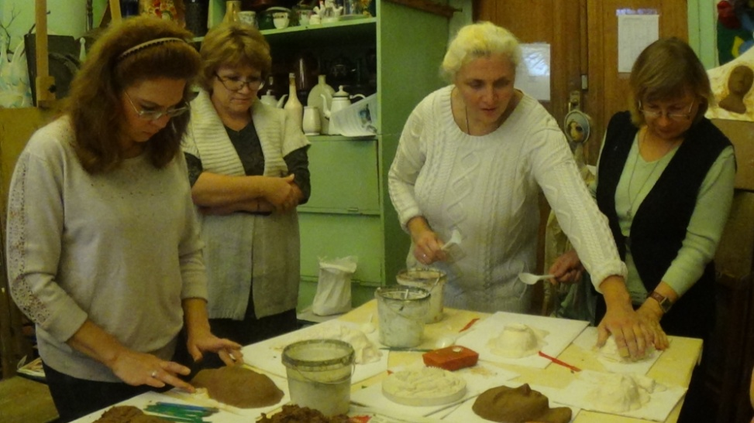

Slide 16
Литература
Концепция развития исследовательской деятельности учащихся Алексеев Н. Г., Леонтович А. В., Обухов А. С., Фомина Л. Ф.
Поливанова К.Н. Проектная деятельность школьников: пособие для учителя/ К.Н. Поливанова - 2-е изд.. – М.: Просвещение, 2011 г.
http://www.researcher.ru/methodics
Л.А. Неменская «Изобразительное искусство» -
М.: «Просвещение» 2008
Мотецкова В.А. Методы обучения изобразительному искусству: Методические указания. – Оренбург: ГОУ ОГУ, 2003.
Барышников В.Л. Живопись. Теоретические основы. Методические указания к заданиям базового курса дисциплины «Живопись»/ Учебник. – М.: «Архитектура-С», 2010. – 120 с.

